Slide 1

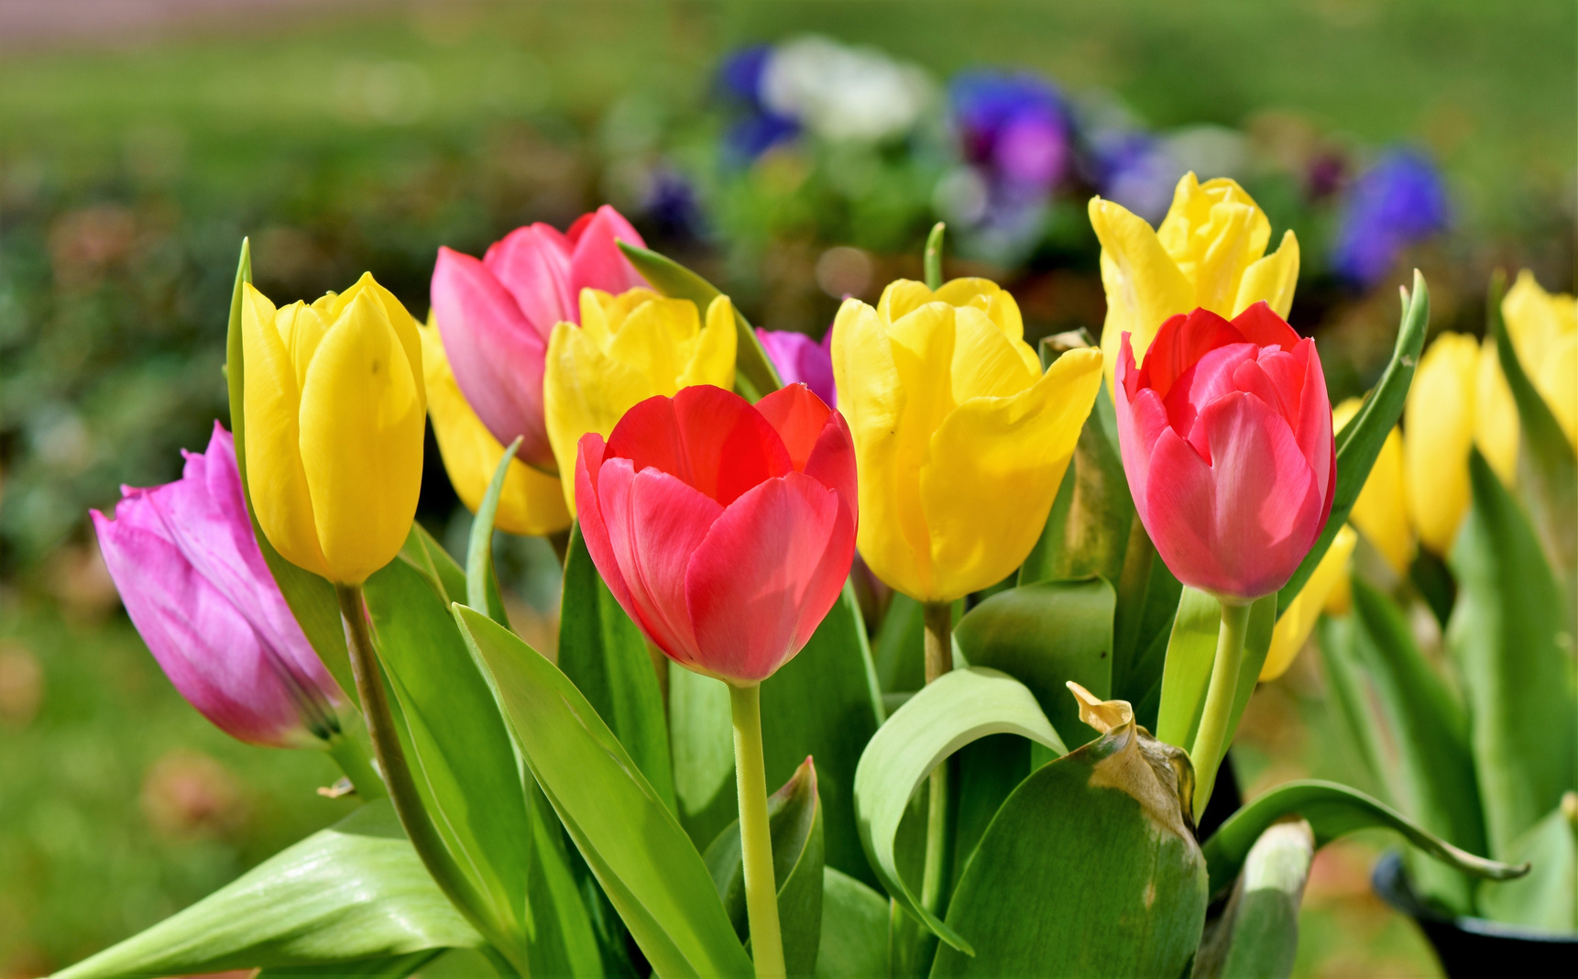


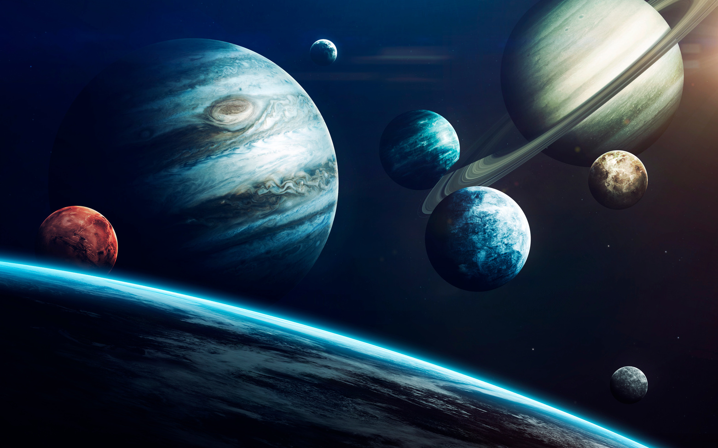


5. SINIF
DİN KÜLTÜRÜ VE AHLAK BİLGİSİ
1. ÜNİTE: ALLAH İNANCI
2. Konu
Allah (c.c.)
Yaradandır
mikailokumus.com
Din Kültürü
Doküman Dünyası

Slide 2




5. SINIF / 1. ÜNİTE: ALLAH İNANCI
mikailokumus.com
1. Allah (c.c.) Yaradandır
Din Kültürü
Doküman Dünyası
• Yaratmak, bir şeyi oluşturmak, yok iken ortaya çıkarmak ve gerçekleştirmek demektir.
• Yüce Allah bir şeyi yaratmak için herhangi bir şeye ihtiyaç duymaz, o her şeyi yoktan var edendir.
Bu içeriklerin daha fazlasına GÜNAY YAYINLARI Bumerang Konu Anlatımlı Din Kültürü ve Ahlak Bilgisi kitabından ulaşabilirsiniz.

Slide 3
5. SINIF / 1. ÜNİTE: ALLAH İNANCI
mikailokumus.com
Din Kültürü
Doküman Dünyası
• Allah’ın (c.c.) her şeyi yoktan yaratan, yaratıcı anlamındaki Esmâ-i hüsnâsından olan isim el-Hâlik’tir.
• Allah’ın (c.c.) sonsuz yaratma sıfatına, her şeyi yoktan vat etmesine tekvin denir.
Bu içeriklerin daha fazlasına GÜNAY YAYINLARI Bumerang Konu Anlatımlı Din Kültürü ve Ahlak Bilgisi kitabından ulaşabilirsiniz.

Slide 4
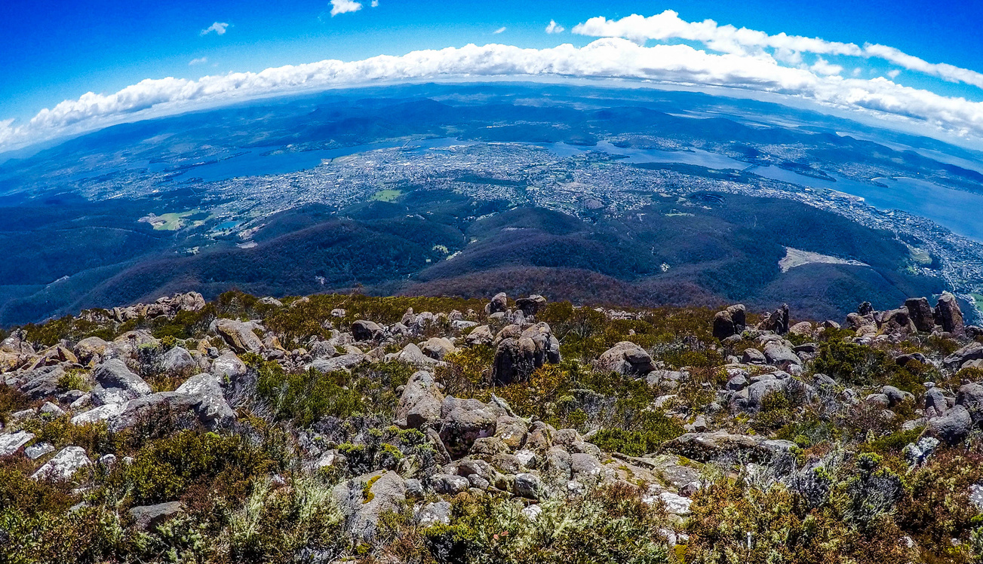
5. SINIF / 1. ÜNİTE: ALLAH İNANCI
mikailokumus.com
Din Kültürü
Doküman Dünyası
• Allah (c.c.) insanı yaratıp insanın hayatını sürdürmesi için evreni yaşamaya elverişli şekilde düzenlemiştir.
• Her ürünün bir ustası ve yapıcısı var ise kainatından yaratıcı vardır ki o yaratıcı Yüce Allah’tır.
Bu içeriklerin daha fazlasına GÜNAY YAYINLARI Bumerang Konu Anlatımlı Din Kültürü ve Ahlak Bilgisi kitabından ulaşabilirsiniz.

Slide 5

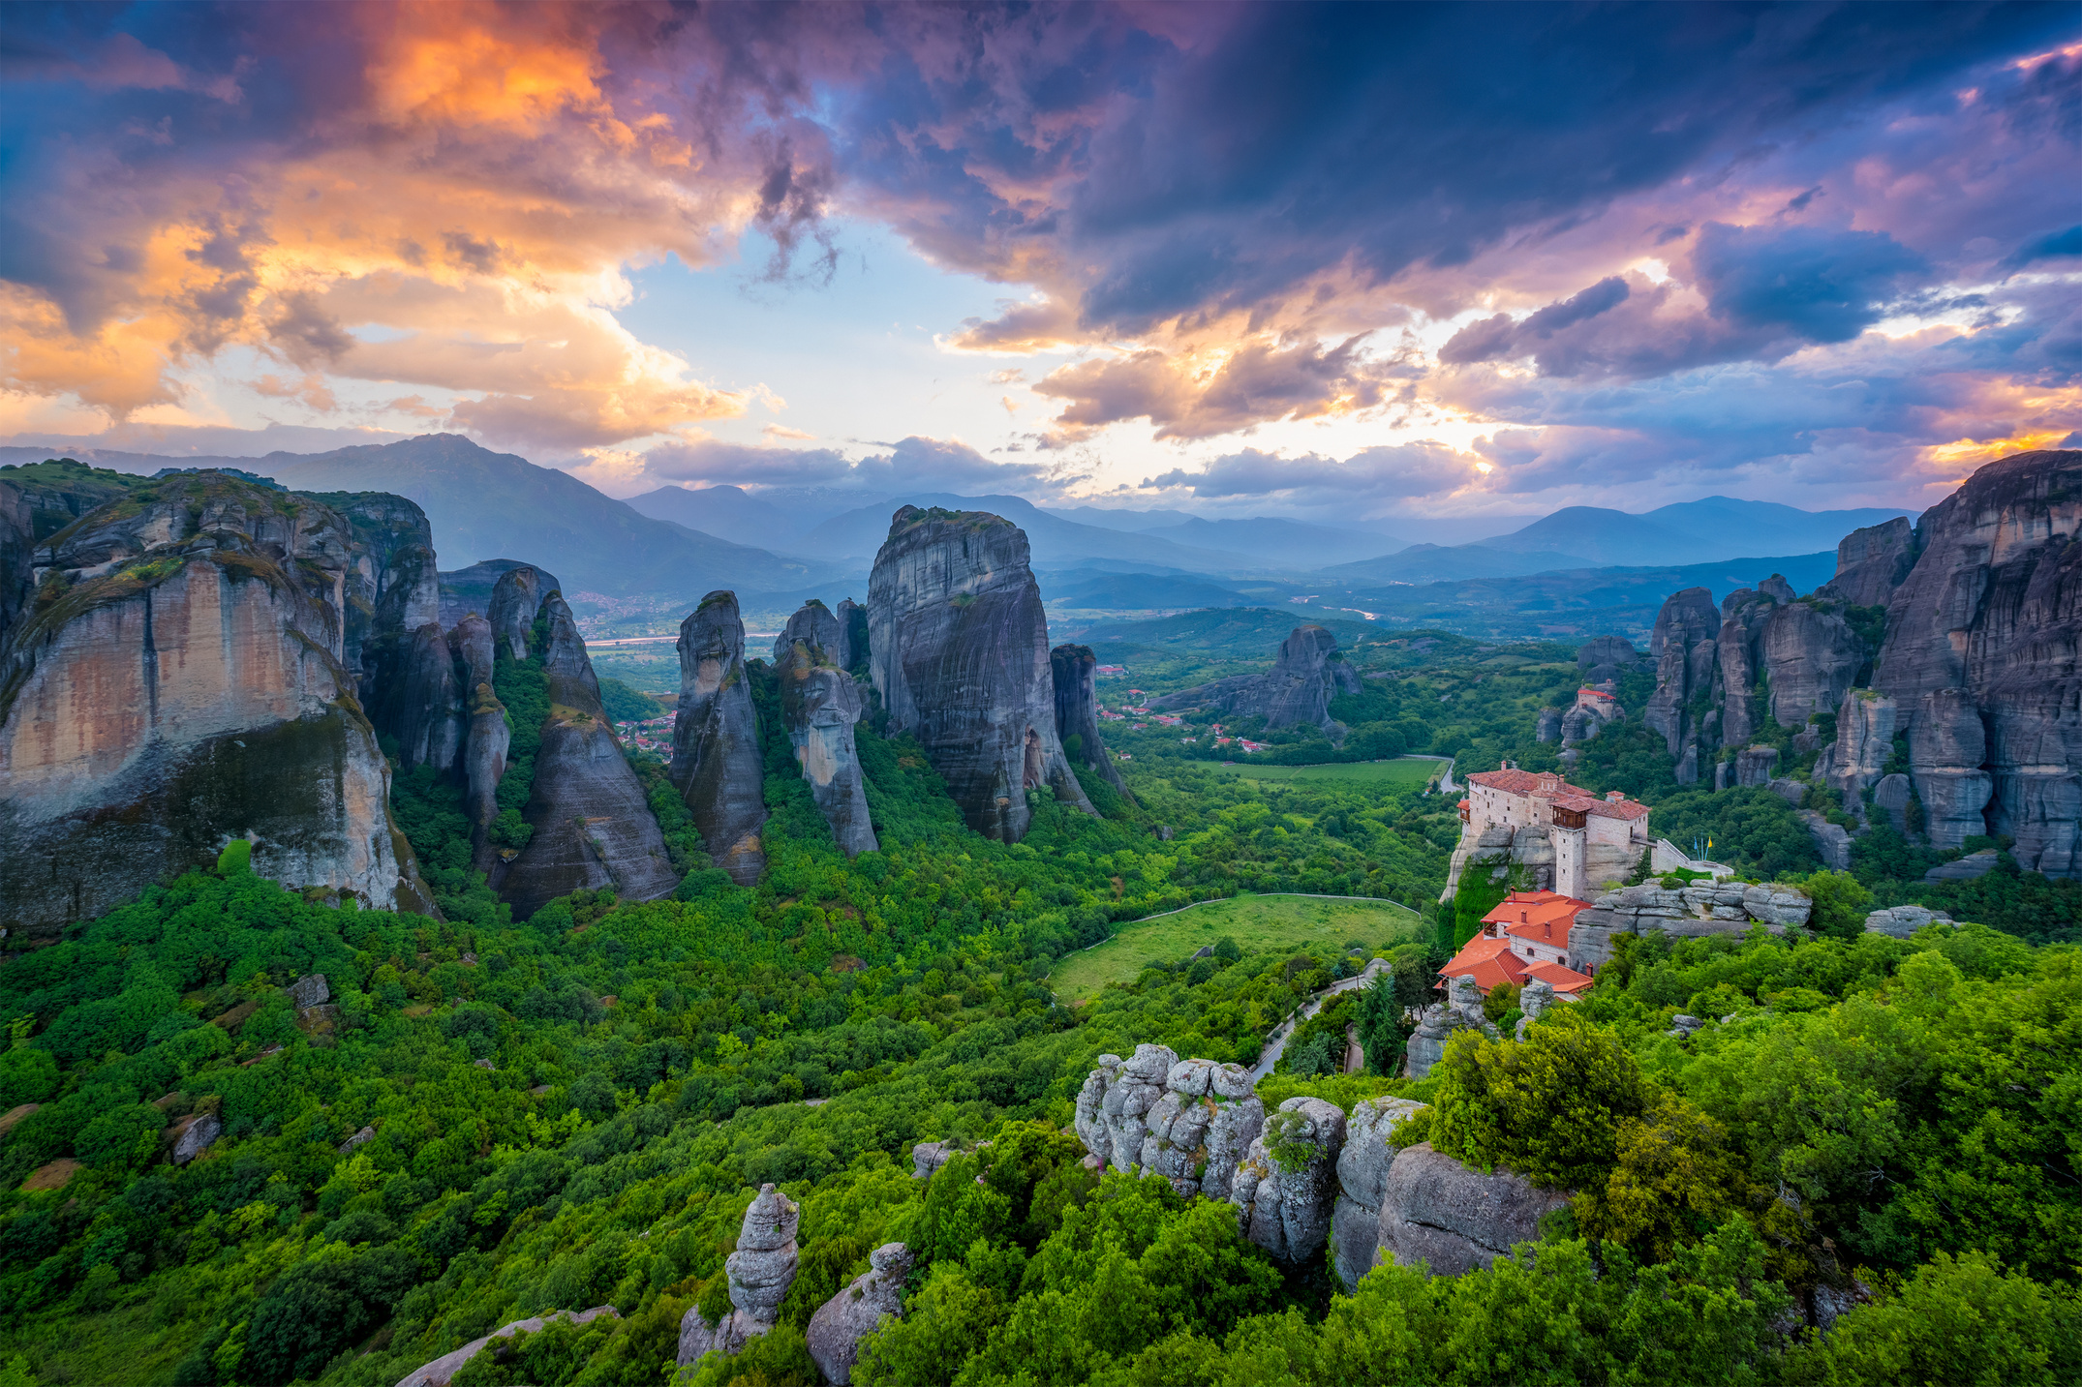
5. SINIF / 1. ÜNİTE: ALLAH İNANCI
mikailokumus.com
Örnek
Din Kültürü
Doküman Dünyası
Ayet
“O, yeryüzünde olanların hepsini sizin için yaratan, sonra göğe yönelip onları yedi gök halinde düzenleyendir…”
(Bakara suresi, 29. ayet)
Bu içeriklerin daha fazlasına GÜNAY YAYINLARI Bumerang Konu Anlatımlı Din Kültürü ve Ahlak Bilgisi kitabından ulaşabilirsiniz.

Slide 6
5. SINIF / 1. ÜNİTE: ALLAH İNANCI
mikailokumus.com
Ayetin
Din Kültürü
Doküman Dünyası
Yorumu
• Evreni ve varlıkları yoktan var eden Yüce Allah’tır.
• Yerdeki ve göklerdeki varlıklar Allah’ın (c.c.) eseridir.
• Allah (c.c.) düzen ve uyum içinde yaratandır.
Bu içeriklerin daha fazlasına GÜNAY YAYINLARI Bumerang Konu Anlatımlı Din Kültürü ve Ahlak Bilgisi kitabından ulaşabilirsiniz.

Slide 7

5. SINIF / 1. ÜNİTE: ALLAH İNANCI
mikailokumus.com
Din Kültürü
Doküman Dünyası
Hatırlayalım
•Akıllı, düşünen ve inanma eğilimde olan insan evrendeki bu eşsiz düzenin kendiliğinden meydana gelemeyeceğini anlar.
•Bu düzeni yaratan ve varlığını devam ettiren Yüce Allah birdir ve tekdir.
Bu içeriklerin daha fazlasına GÜNAY YAYINLARI Bumerang Konu Anlatımlı Din Kültürü ve Ahlak Bilgisi kitabından ulaşabilirsiniz.

Slide 8

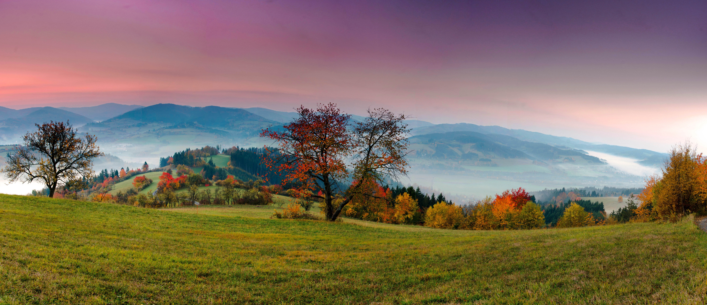
5. SINIF / 1. ÜNİTE: ALLAH İNANCI
mikailokumus.com
Örnek
Din Kültürü
Doküman Dünyası
Ayet
“O, gökleri ve yeri örneksiz yaratandır. Bir işe hükmetti mi ona sadece ‘ol’ der, o da hemen oluverir.”
(Bakara suresi, 117. ayet)
Bu içeriklerin daha fazlasına GÜNAY YAYINLARI Bumerang Konu Anlatımlı Din Kültürü ve Ahlak Bilgisi kitabından ulaşabilirsiniz.

Slide 9
5. SINIF / 1. ÜNİTE: ALLAH İNANCI
mikailokumus.com
Ayetin
Din Kültürü
Doküman Dünyası
Yorumu
• Allah (c.c.) bir şeyin olmasını isteğinde hiçbir zorlukla karşılaşmaz.
• İlahi yaratılış benzersiz derecede mükemmeldir.
• Allah’ın (c.c.) yaratması için “Ol” demesi yeterlidir.
Bu içeriklerin daha fazlasına GÜNAY YAYINLARI Bumerang Konu Anlatımlı Din Kültürü ve Ahlak Bilgisi kitabından ulaşabilirsiniz.

Slide 10


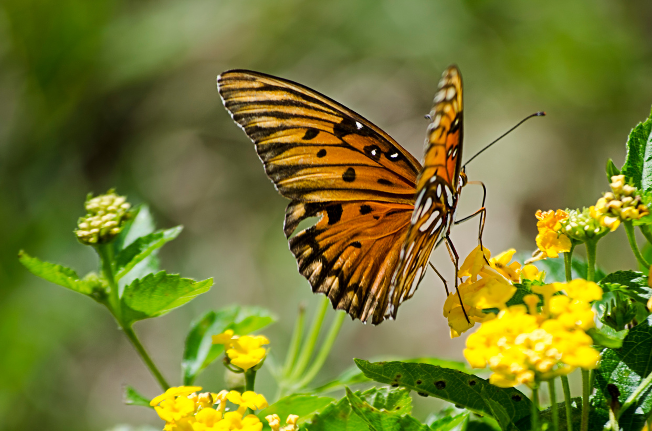
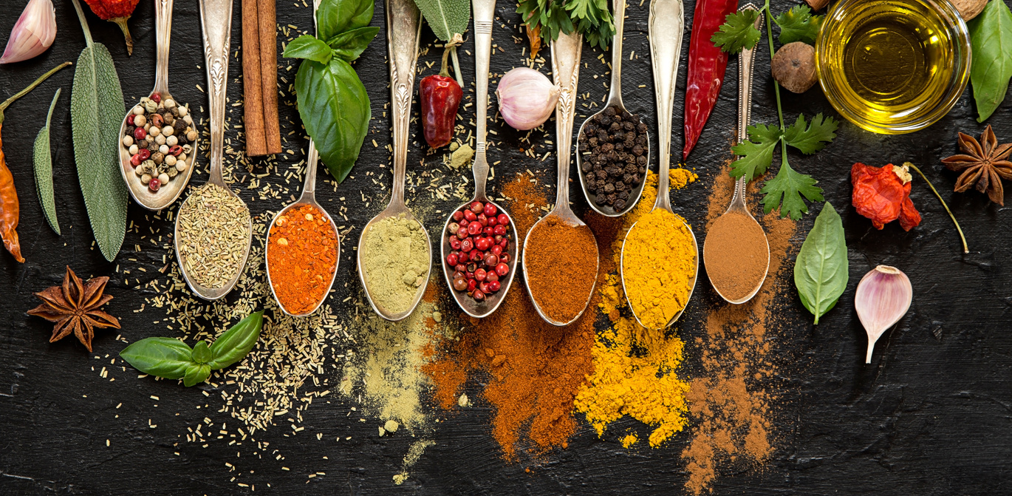

5. SINIF / 1. ÜNİTE: ALLAH İNANCI
mikailokumus.com
Din Kültürü
Doküman Dünyası
Allah'ın (c.c.) Yarattığı Varlıkların Bazıları
İnsanlar
Hayvanlar
Bitkiler
Cansızlar
Düşünebilen ve özgürce tercih yapabilen insanlar
Bizler için yeryüzünde yaratılan sayısız hayvanlar.
İnsanların besin ihtiyacını karşılaması için yetişen bitkiler.
İşlerimizi yapabilmemiz için var olan çeşitli cansız varlıklar.
Bu içeriklerin daha fazlasına GÜNAY YAYINLARI Bumerang Konu Anlatımlı Din Kültürü ve Ahlak Bilgisi kitabından ulaşabilirsiniz.

Slide 11

5. SINIF / 1. ÜNİTE: ALLAH İNANCI
mikailokumus.com
Bumerang / 1. Ünite / Kavratan Testler 2 / Soru 1
Din Kültürü
Doküman Dünyası
Yaratma sürekli olarak devam etmektedir. Her an dünyaya gelmeye devam
eden yeni canlılar, her gün yeniden doğan güneş, her baharda yeniden açan çiçekler bize Allah’ın yaratmasındaki sürekliliği göstermektedir.
Bu parçada vurgulanan düşünceyi aşağıdaki ayetlerden hangisi desteklemektedir?
A) “O, yeryüzünde olanların hepsini sizin için yaratan, sonra göğe yönelip onları yedi gök hâlinde düzenleyendir…”
(Bakara suresi, 29. ayet)
B) “Biz, gerçekten insanı en güzel biçimde yarattık.’’
(Tin suresi, 4. ayet)
C) “…O (Allah), her an yaratma hâlindedir.’’
(Rahman suresi, 29. ayet)
D) “Bilmez misin ki kuşkusuz Allah gökte ve yerde ne varsa hepsini bilir…’’
(Hac suresi, 70. ayet)
Bu içeriklerin daha fazlasına GÜNAY YAYINLARI Bumerang Konu Anlatımlı Din Kültürü ve Ahlak Bilgisi kitabından ulaşabilirsiniz.

Slide 12
5. SINIF / 1. ÜNİTE: ALLAH İNANCI
mikailokumus.com
Bumerang / 1. Ünite / Kavratan Testler 2 / Soru 5
Din Kültürü
Doküman Dünyası
Kur’an-ı Kerim’de “…O (Allah), her an yaratma hâlindedir.’’
(Rahman suresi, 13. ayet) buyrularak Allah’ın (c.c.) her an yaratma hâlinde olduğu vurgulanmaktadır. Her an dünyaya gelmeye devam eden yeni canlılar bize Allah’ın (c.c.) yaratmasındaki sürekliliği göstermektedir.
Bu parçada vurgulanan düşünceye;
I. Dünya’nın yaratılması
II. Mevsimlerin oluşması
III. Hücrelerin yenilenmesi
hangileri örnek gösterilebilir?
A) Yalnız II B) I ve II
C) II ve III D) I, II ve III
Bu içeriklerin daha fazlasına GÜNAY YAYINLARI Bumerang Konu Anlatımlı Din Kültürü ve Ahlak Bilgisi kitabından ulaşabilirsiniz.

Slide 13
5. SINIF / 1. ÜNİTE: ALLAH İNANCI
mikailokumus.com
Din Kültürü
Doküman Dünyası
Aşağıda verilen cümlelerdeki noktalı yerlere uygun kelimeleri yazınız.
•Bir şeyi oluşturmak, yok iken ortaya çıkarmak ve gerçekleştirmeye …………………. denir.
•Allah’ın (c.c.) her şeyi yoktan yaratan, yaratıcı anlamındaki ismine ……..…………. denir.
•Allah’ın (c.c.) sonsuz yaratma sıfatına, her şeyi yaratmasına …………..… denir.
•Allah’ın (c.c.) yaratması için "…..……" demesi yeterlidir.
yaratmak
Hâlık
tekvin
ol
Bu içeriklerin daha fazlasına GÜNAY YAYINLARI Bumerang Konu Anlatımlı Din Kültürü ve Ahlak Bilgisi kitabından ulaşabilirsiniz.

Slide 14

5. SINIF / 1. ÜNİTE: ALLAH İNANCI
mikailokumus.com
Din Kültürü
Doküman Dünyası
Harfleri karışık olarak verilen kavramları tahmin edelim.
RAHMAN
HARMAN
TEKVİN
NİVKET
TABİAT
VARLIK
ATTABİ
LAVKIR
UYUM
MAYKARAT
YUMU
YARATMAK
HALIK
NALCI
HALIK
CANLI
Bu içeriklerin daha fazlasına GÜNAY YAYINLARI Bumerang Konu Anlatımlı Din Kültürü ve Ahlak Bilgisi kitabından ulaşabilirsiniz.

Slide 15

5. SINIF / 1. ÜNİTE: ALLAH İNANCI
mikailokumus.com
Din Kültürü
Doküman Dünyası
Haydi kelime oyunu oynayalım.
K
E
L
İ
M
E
O
Y
U
N
U
• Tanımdan yola çıkarak kavram tahmini yapıyoruz.
• Almak istediğimiz her harf için bir defa tıklıyoruz.
• Her bir kutu 10 puan değerindedir.
Bu içeriklerin daha fazlasına GÜNAY YAYINLARI Bumerang Konu Anlatımlı Din Kültürü ve Ahlak Bilgisi kitabından ulaşabilirsiniz.

Slide 16

5. SINIF / 1. ÜNİTE: ALLAH İNANCI
mikailokumus.com
Din Kültürü
Doküman Dünyası
40 puan
U
Y
U
M
EVRENDEKİ ÖLÇÜ, DÜZEN, AHENK
Bu içeriklerin daha fazlasına GÜNAY YAYINLARI Bumerang Konu Anlatımlı Din Kültürü ve Ahlak Bilgisi kitabından ulaşabilirsiniz.

Slide 17
5. SINIF / 1. ÜNİTE: ALLAH İNANCI
mikailokumus.com
Din Kültürü
Doküman Dünyası
50 puan
H
A
L
I
K
ALLAH’IN (C.C.) HER ŞEYİ YOKTAN YARATAN ANLAMINDAKİ İSMİ
Bu içeriklerin daha fazlasına GÜNAY YAYINLARI Bumerang Konu Anlatımlı Din Kültürü ve Ahlak Bilgisi kitabından ulaşabilirsiniz.

Slide 18
5. SINIF / 1. ÜNİTE: ALLAH İNANCI
mikailokumus.com
Din Kültürü
Doküman Dünyası
60 puan
T
E
K
V
İ
N
ALLAH’IN (C.C.) SONSUZ YARATMA SIFATI, HER ŞEYİ YARATMASI
Bu içeriklerin daha fazlasına GÜNAY YAYINLARI Bumerang Konu Anlatımlı Din Kültürü ve Ahlak Bilgisi kitabından ulaşabilirsiniz.

Slide 19
5. SINIF / 1. ÜNİTE: ALLAH İNANCI
mikailokumus.com
Din Kültürü
Doküman Dünyası
70 puan
Y
E
R
Y
Ü
Z
Ü
ALLAH’IN (C.C.) YARATTIĞI İNSAN YAŞAM YÜZEYİ, ARZ, ZEMİN, KABUK
Bu içeriklerin daha fazlasına GÜNAY YAYINLARI Bumerang Konu Anlatımlı Din Kültürü ve Ahlak Bilgisi kitabından ulaşabilirsiniz.

Slide 20
5. SINIF / 1. ÜNİTE: ALLAH İNANCI
mikailokumus.com
Din Kültürü
Doküman Dünyası
80 puan
Y
A
R
A
T
M
A
K
BİR ŞEYİ OLUŞTURMA, YOK İKEN ORTAYA ÇIKARMA VE GERÇEKLEŞTİRME
Bu içeriklerin daha fazlasına GÜNAY YAYINLARI Bumerang Konu Anlatımlı Din Kültürü ve Ahlak Bilgisi kitabından ulaşabilirsiniz.

Slide 21


5. SINIF / 1. ÜNİTE: ALLAH İNANCI
mikailokumus.com
Din Kültürü
Doküman Dünyası
HAZIRLAYANLAR
Mikail OKUMUŞ
Adem USTAOĞLU
Ekrem BALCI
Bu içerik öğretmen ve öğrencilerin ücretsiz olarak kullanımına sunulmuştur.
Dosyanın tamamının veya bir kısmının kopyalanması ve herhangi bir sitede yayınlanması kesinlikle yasaktır.
Bu kuralı ihlal eden şahıslara yönelik yasal işlem başlatılacaktır.
Bu dosyanın tüm hakları mikailokumus.com'a aittir.
Bu içeriklerin daha fazlasına GÜNAY YAYINLARI Bumerang Konu Anlatımlı Din Kültürü ve Ahlak Bilgisi kitabından ulaşabilirsiniz.

